Slide 1
«Тула веками оружие ковала…»
Беседа с детьми старшей -подготовительной группы

Slide 2
«Тульский оружейный завод»
Год основания: 1712
Расположение: Тула, Россия

Slide 3
СОЗДАНИЕ оружейного тульского завода (1712).
Тульский оружейный завод, которому три столетия, является одним из признанных мировых центров военных технологий. Исторически завод был ориентирован на выпуск оружия.
Тульский оружейный завод, основанный в феврале 1712г. по Указу Российского Императора Петра I, имеет богатую историю. С первых дней Оружейный завод производил полный ассортимент стрелкового и холодного оружия для русской армии.
Следуя многовековой традиции, завод продолжает производство боевого, охотничьего и спортивного оружия.

Slide 4
1720 - Для вооружения русской армии было выпущено
22 тысячи надёжных, лёгких, пехотных, драгунских ружей, пистолетов с кремневым замком.
1775 - 1788 - Освоено производство нарезного карабина для кавалерийских полков, егерского штуцера для унтер - офицеров и капралов егерских батальонов.
1867 - 1891 - Налажен выпуск винтовки со скользящим затвором с откидной рукояткой и ударником с иглой, винтовки системы Бердана. Освоено массовое производство винтовки С.И. Мосина - знаменитой "трёхлинейки", прослужившей на вооружении русской армии более полувека.
1902 - 1906 - Начало полностью механизированного поточного производства охотничьих без курковых и курковых ружей, пулемётов системы Максима.
1927 - 1939 - Налажено производство: авиационных пулемётов "ШКАС" и УБ, пушек Б-2 и самозарядной винтовки Ф.В. Токарева СВТ-38, самой скорострельной в годы второй мировой войны.
1941 - 1945 - Работая под девизом "Всё для фронта, всё для победы", тульские оружейники выпускали самозарядные винтовки СВТ-38/40, пистолет системы Токарева.
1965 - 1986 - Начало производства надежного двуствольного охотничьего ружья с вертикальным расположением стволов и самозарядных одноствольных ружей: МЦ 21-12 с подвижным стволом.
1961 - 1982 - Завод получил заказ на выпуск: всемирно известного автомата Калашникова ,противотанковых управляемых ракет ,подствольного гранатомёта.

Slide 5
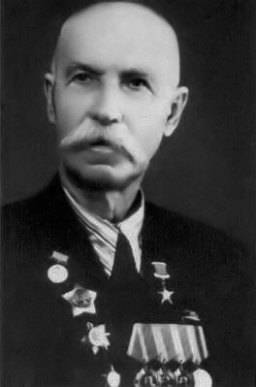
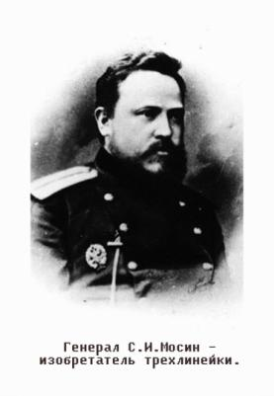
Знаменитые тульские оружейники
Макаров Н.Ф.
Мосин С.Н. Токарев Ф. В.

Slide 6
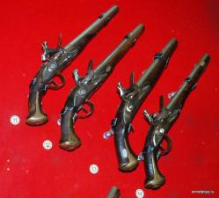
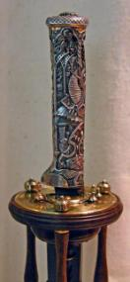
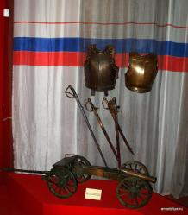
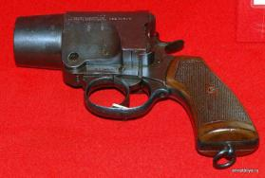
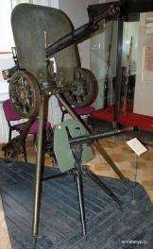
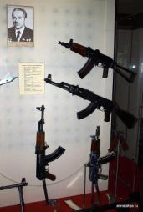
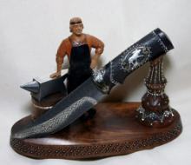
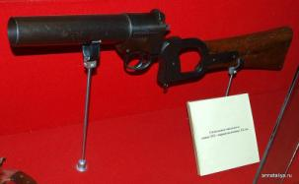
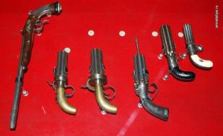

Slide 7
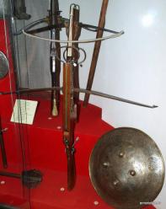
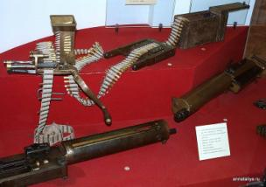
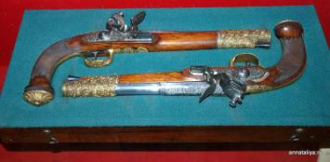
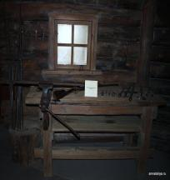
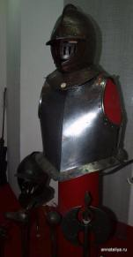
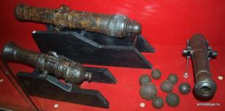
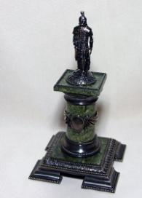
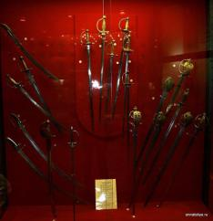
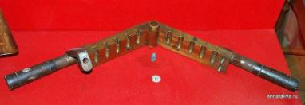

Slide 8
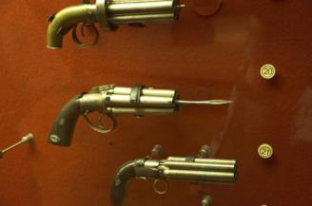
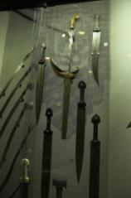
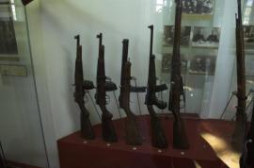
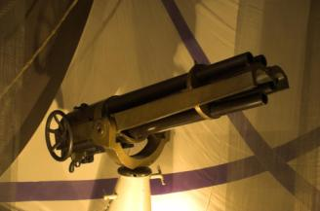

Slide 9
В 1748 году на Тульском заводе была основана особая «фабрика» - специальный цех холодного оружия. Уникальные образцы тульского оружейного искусства- художественное оружие.

Slide 10
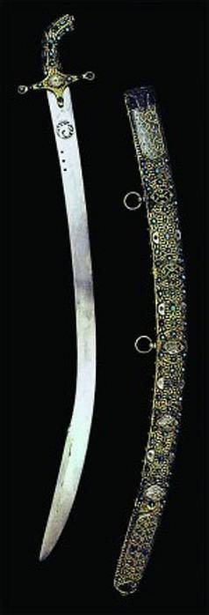
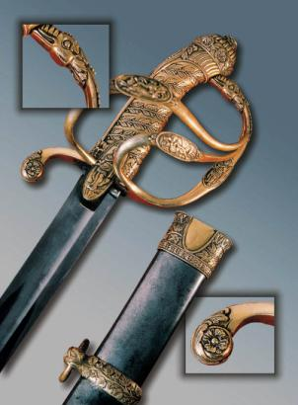
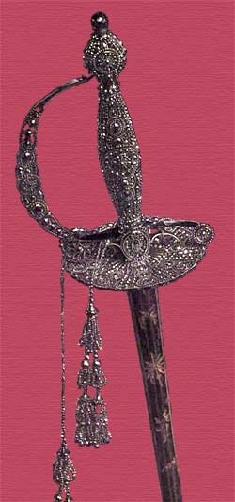
В конце 18-начале 19 столетий распространена была техника украшения оружия мелкими стальными гранеными «алмазами»- полированными металлическими шариками.

Slide 11
Завоевав международное признание, тульское охотничье оружие с 1960 года идёт на экспорт. Оно с успехом экспортируется на международных выставках и ярмарках Европы, Америки, Азии, Африки. Оружие замечательных тульских мастеров по праву пользуется мировой популярностью. А это значит, что будут сделаны следующие шаги на пути совершенствования и развития художественного мастерства знаменитых оружейников Тулы.

Slide 12
Профессия оружейников пользуется в Туле большим почётом. Здесь нужен особый талант: - сродни искусству. И искусство это начинается с выплавки стали и выдержки деревянных заготовок для ружейных лож. Старые оружейные мастера говорили, что прочность и качество металла проверятся огнём.

Slide 13
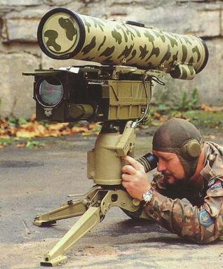
Новейшие разработки.
ОАО "Тульский Оружейный Завод"
Один из крупнейших российских производителей оружия.

Slide 14
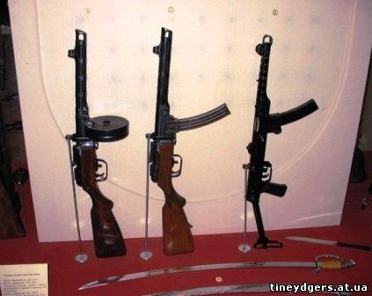
Оружие нашего времени.

Slide 15
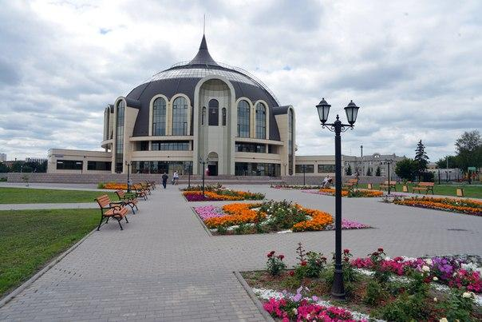
Тульский государственный музей оружия
Тульский государственный музей оружия — один из старейших музеев России.
Новое здание торжественно введено в эксплуатацию в марте 2012 года

Slide 16
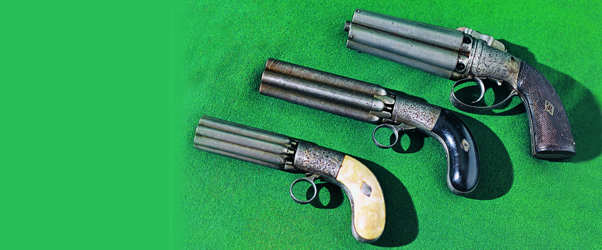
Выставки
Тульский государственный музей оружия постоянно проводит всевозможные выставки и разрабатывает новые интересные экспозиции.
Коллекции
Тульский государственный музей оружия располагает ценнейшим собранием огнестрельного и холодного оружия

Slide 17
Достижения

